Slide 1
Zpráva o činnosti představenstva, hospodaření družstva za rok 2017 a návrh hospodářsko-finančního plánu na rok 2018
Jaroslav Majer
Stavební bytové družstvo Plzeň - jih se sídlem v Přešticích
Hlávkova 23, 334 01 Přeštice
Shromáždění delegátů 31. 05. 2018, 18:00 hod.
Velký sál Kulturního a komunitního centra v Přešticích, Masarykovo náměstí 311

Slide 2
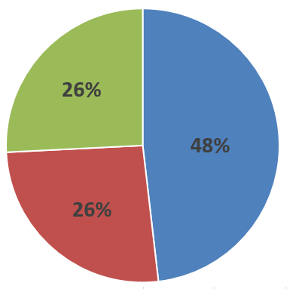
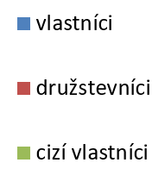
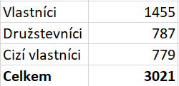
Počet bytů ve správě družstva
2017
2016
Shromáždění delegátů SBD PJ – 31.05.2018

Slide 3
Převody bytů do vlastnictví v období 2005 až 2017
Shromáždění delegátů SBD PJ – 31.05.2018

Slide 4
Počet převedených bytů do vlastnictví k 31. 12. 2017 Družstevníci celkem: 787 bj. (32%), vlastníci celkem 1670 bj. (68%)
Shromáždění delegátů SBD PJ – 31.05.2018

Slide 5
Poplatky za převod bj. do OV, za převod ČPP a za podnájem bj. (v tis. Kč)
Shromáždění delegátů SBD PJ – 31.05.2018

Slide 6
Objem oprav a rekonstrukcí vč. drobné údržby - srovnání za období 2006 až 2017 (v mil. Kč)
Shromáždění delegátů SBD PJ – 31.05.2018

Slide 7
Dlužníci: členové-nájemci a vlastníci v družstevních domech (průměr v roce v tis. Kč)
Shromáždění delegátů SBD PJ – 31.05.2018

Slide 8
Finanční prostředky na účtech družstva (v mil. Kč)
=1,20%
Shromáždění delegátů SBD PJ – 31.05.2018

Slide 9
Nedělitelný fond a nerozdělený zisk (v mil. Kč)
Shromáždění delegátů SBD PJ – 31.05.2018

Slide 10
Hospodaření družstva za rok 2017
Náklady .…………… 15,993.734,18 Kč (plán 2017 : 15,901.145,-- Kč)
Výnosy .………….... 17,873.613,12 Kč (plán 2017 : 16,730.760,-- Kč)
Hospodářský výsledek po účetní závěrce za rok 2017:
+ 2,405.108,94 Kč hrubého, daň 525.230,- Kč
+ 1,879.878,94 Kč po zdanění
Stavy fondů k 31.12.2017:
- nedělitelný fond 9,387.732,25 Kč
ostatní statutární fondy 248.447,10 Kč (sociální fond, fond odměn)
- účet nerozděleného zisku 2,200.000,00 Kč
Shromáždění delegátů SBD PJ – 31.05.2018

Slide 11
Návrh na rozdělení hosp. výsledku družstva za rok 2017
do fondu bytového hospodářství ..………………………….........1,029.878,94 Kč
z toho pronájmy nebytových prostor samospráv ……………………………… ... 686.782 Kč
(z toho za rok 2017: 343.391,00 Kč, záloha na r. 2018: 343.391,00 Kč)
do sociálního fondu …………………………..………………………… … 250.000,00 Kč
do nedělitelného fondu …………………………………………………. 600.000,00 Kč
odměny pro samosprávy a obvodové komise …………….… … 353.754,00 Kč
funkcionářské odměny …………………………………………….…..... 275.140,00 Kč
(z toho představenstvo: 164.507,- Kč, kontrolní komise: 70.103,- Kč a ekonomická komise: 40.530,- Kč)
odměny pro samosprávy ……………………………………………… … 300.962,00 Kč
odměny pro obvodové komise ……………………………………….. 52.792,00 Kč
Shromáždění delegátů SBD PJ – 31.5. 2018

Slide 12
Hospodářsko-finanční plán na rok 2018
celkové náklady družstva ……………………………………………………. 16,486.045,-- Kč
celkové výnosy družstva …………………………………………………….. 16,176.984,-- Kč
hrubý hospodářský výsledek …………………………………………………… - 309.061,-- Kč
Plán středisek bytového a tepelného hospodářství jako vyrovnaný,
tj. v nákladech a výnosech: …………………………………………………... 7,848.000,-- Kč
- z toho bytové hospodářství ……………………………………………..... 1,070.000,-- Kč
- z toho tepelné hospodářství ………………………………………………. 6,778.000,-- Kč
Shromáždění delegátů SBD PJ – 31.05.2018

